Slide 1
Közösségi portálok használata
Készítette: Kovács Alexandra
Felkészítő tanár: Koromné Ruff Regina
Móricz Zsigmond Általános Iskola
Dunaújváros, Úttörő út 1-3

Slide 2
Napjainkban szinte mindenki tagja valamelyik közösségi portálnak. Sokan kiírják például, hogy éppen mit csinálnak, vagy mire gondolnak. Remek lehetőség, hiszen kapcsolatot tarthatunk a távoli barátainkkal, rokonainkkal is. A közösségi portáloknak azonban megvannak a sötét oldalai is.

Slide 3
Visszafelé is elsülhet…
Mostanában gyakran hallani arról, hogy a munkáltatók mielőtt felvennének valakit, utánanéznek különböző közösségi portálokon. Megnézik, hogy az illető által beadott önéletrajz megegyezik-e az adatlapon kitöltött tulajdonságokkal, fotókkal. Sajnos, ha viccesnek szánt, bulizós fotókat találnak, megvan rá az esély, hogy nem ő lesz a befutó az állás betöltésénél. Nem értem, miért baj, ha fiatalon az emberek buliznak, és ezeket a képeket megosztják barátaikkal. Miért kérnek önéletrajzot? Megkérdezik az illetőt, hogy tagja-e valamelyik közösségi portálnak, és ha igen, akkor rákeresnek. Persze, ha csak komoly, vagy esetleg sportos fotókat találnak, az akár előny is lehet.

Slide 4
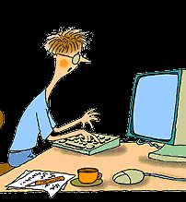
Nem helyettesíthető…
A közösségi portálok nem tudják helyettesíteni a közösségi életet. Nem láthatjuk egymás arcvonásait, mozdulatait. Az emberek egyre jobban eltávolodhatnak egymástól a közösségi portálok hatására. Csak a megszokott rövidítéseket használják csevegéshez. Ezáltal a helyesírás is romlik.

Slide 5
8 éves kortól?!
Egy kutatás szerint a 8-12 éves gyermekek 25%-a mondta, hogy tagja valamelyik közösségi portálnak, annak ellenére, hogy a minimum korhatár a 13 év. Tízből kilenc szülő tudja, hogy gyermeke használ valamilyen közösségi oldalt, és így ellenőrizni tudja. Azonban hatból egy szülő nem tudja, hogy gyermekének van saját adatlapja.

Slide 6
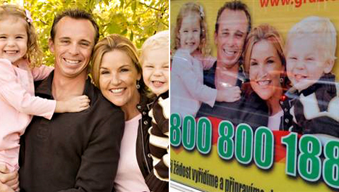
Reklámplakát egy családi fotóból
Nemrég egy négytagú család vígan mosolygott a kamerába. A jól sikerült képet aztán felrakta valamelyik közösségi oldalra. Néhány nappal később az egyik ismerősük hívta fel őket, hogy bármilyen hihetetlen is, őket látta egy utcai plakáton. Gondoljuk meg, hogy milyen fotókat hozunk nyilvánosságra!

Slide 7
A Facebook története
A Mark Zuckerberg által létrehozott közösségi portál 2004-ben indult. Először csak egyetemi hallgatók, később amerikai gimnazisták, majd 2006-tól bárki csatlakozhat. A felhasználók száma már 2008-ban meghaladta a 70 milliót.

Slide 8
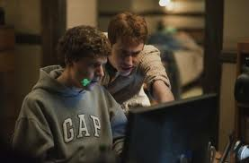
A közösségi háló
A film a Facebook-ról, pontosabban a Facebook születéséről, és a büszke szülőatyjáról szól.
2003 egyik őszi éjszakáján a kollégiumi szobájában egy egyetemista új programot tervezett - a haverjai közösségi életét feltette az internetre, hogy megkönnyítse a kapcsolattartásukat. Ez egy remek ötletnek bizonyult. Mark Zuckenberg nem sokkal később már a világ legfiatalabb milliárdosa volt, de ezzel alaposan felkavarta a magán- és szakmai életét is.

Slide 9
Források:
www.kepeslap.lapunk.hu
www.nlcafe.hu
www.sg.hu
www.femina.hu
www.szocial.blogspot.com

